Slide 1
SEMINARIO DE GESTION Y EFICIENCIA ENERGETICA
27/05/2016

Slide 2
SEMINARIO DE GESTION Y EFICIENCIA ENERGETICA
Agenda:
Introducción – CIRCUTOR
Gestión y Eficiencia Energética Eléctrica
Energía
Eficiencia Energética
Sistema de Gestión de Energía
Unidades de Medida
Infraestructura
Software (PowerStudio)
E D S
3. Introducción manejo de PowerStudio Scada y EDS
4. Control de Demanda
Definiciones
Configuración MDC20

Slide 3

-Introducción-
CIRCUTOR S.A.
43 años al Servicio de la
Eficiencia Energética
Notes:
Recordar aniversario y vocación desde año fundación en la fabricación de equipos para el uso racional de la energía (eficiencia energética)
3

Slide 4
-Introducción-
Sede en Viladecavalls (Barcelona)

Slide 5

-Introducción-
1
Actividad
Sistemas, soluciones y equipos para el control y la gestión de la energía eléctrica y movilidad eléctrica. Es decir: Eficiencia Energética.
2
Cifras generales
Ventas netas 2015: 118 millones de euros
Empleados: 860
Equipo de I+D+I: 65 ingenieros
Ventas netas en exportación: 51 %
3
Investigación , desarrollo y fabricación
8% I&D sobre ventas en 2012
6 centros productivos. 5 en España y 1 en la República Checa
Notes:
5
5
Actividad y datos generales de Circutor
Importante destacar que es una empresa española y de capital 100% español.
Destacar facturación en exportación supera mercado nacional
Destacar importante apuesta por I+D con inversión muy elevada sobre cifra de ventas
La fábrica de la República Checa es para Circutor un complemento en gamas de producto.

Slide 6

-Introducción-
Distribución y comercialización en más de
100
países
Notes:
- La internacionalizació es uno de los valores de la organización, y supone un pilar básico en su afán de crecimiento continuo

Slide 7

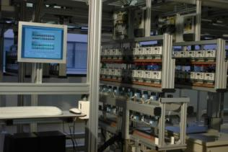
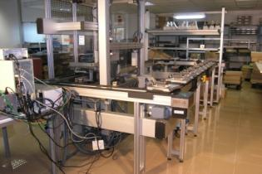
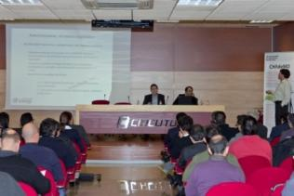
-Introducción-
Aportando tecnología innovadora
Innovación
Laboratorio de ensayos propio
Gran capacidad productiva
6 centros de producción
Formación contínua
Notes:
Cuatro ejes básicos de Circutor. Todos ellos desarrollados en nuestras instalaciones.
Innovación siempre a la vanguardia tecnológica
Diseño de todos nuestros productos y laboratorios de ensayo y verificación propios y homologados
Fabricación de la práctica totalidad de nuestros productos
Formación continua de nuestros empleados y de nuestros clientes. Para ello, se hacen mas de 100 cursos especializados al año

Slide 8



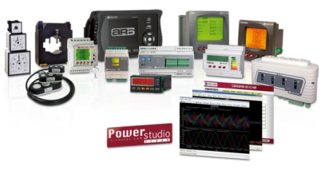

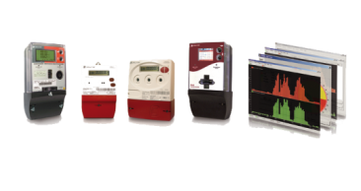



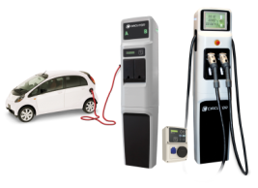
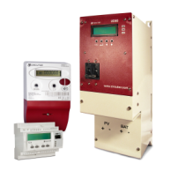

Más de 3000 productos
-Introducción-
Medida y control eléctrico
Protección y control
Quality & Metering
Compensación de energía reactiva y filtrado de armónicos
Recarga de vehículos eléctricos
Energías renovables
Notes:
Las 6 familias de productos.
Destacar la adición de la sección de energía renovables: focalizada principalmente en autoconsumo y gestión de micro redes

Slide 9
Gestión y Eficiencia Energética Eléctrica
Necesidad y oportunidad de negocio
Notes:
Pantalla inicial
Logo 40 aniversario (Circutor nace en el año 1973 debido a la aparición del primer REBT)

Slide 10
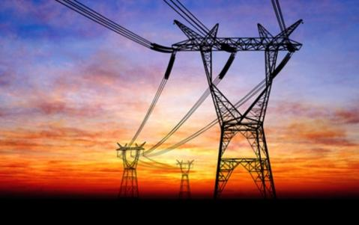

-Gestión y Eficiencia Energética-
¿qué es la energía?
El término energía (del griego ἐνέργεια enérgeia, «actividad», «operación»; de ἐνεργóς energós, «fuerza de acción» o «fuerza de trabajo») tiene diversas acepciones y definiciones, relacionadas con la idea de una capacidad para ejecutar, transformar o poner en movimiento.
En física, «energía» se define como la capacidad para realizar un trabajo. En tecnología y economía, «energía» se refiere a un recurso natural (incluyendo a su tecnología asociada) para poder extraerla, transformarla y darle un uso industrial o económico.
Leyes de la Termodinámica
La energía no se crea ni se destruye, solo se transforma
En todo proceso de transformación siempre habrá pérdidas

Slide 11
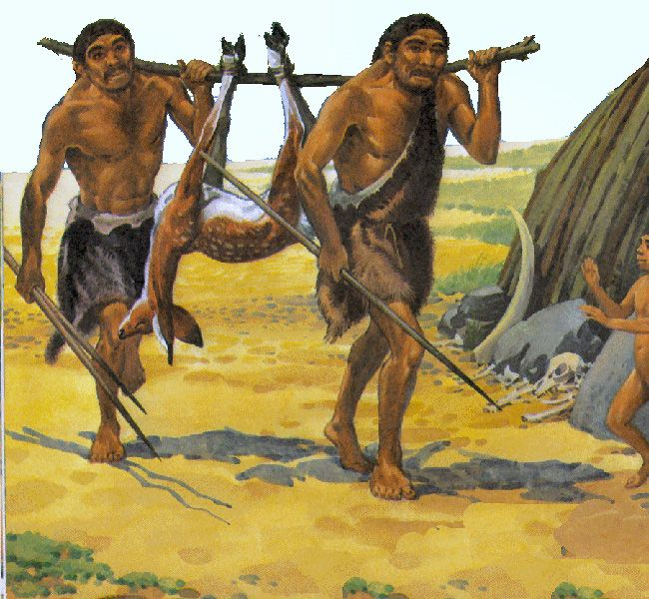
-Gestión y Eficiencia Energética-
Evolución en el consumo energético
Las primeras fuentes de energía del hombre fueron sus propios músculos

Slide 12
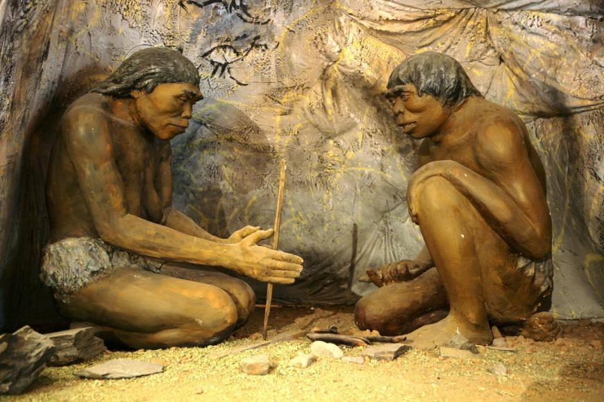
-Gestión y Eficiencia Energética-
Evolución en el consumo energético
Posteriormente aprendió a utilizar la energía contenida en la leña

Slide 13
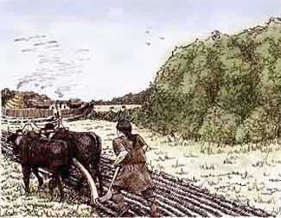
-Gestión y Eficiencia Energética-
Evolución en el consumo energético
Y aprovechó también la energía obtenida de la fuerza animal

Slide 14

-Gestión y Eficiencia Energética-
Evolución en el consumo energético
Asimismo se aprovecharon recursos naturales como el viento

Slide 15
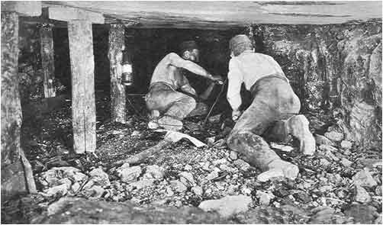
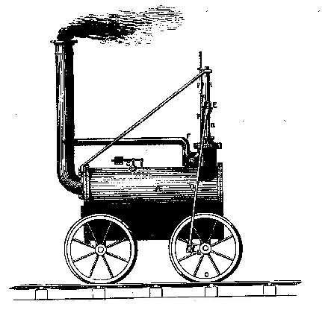
-Gestión y Eficiencia Energética-
Evolución en el consumo energético
Con la Revolución Industrial y la puesta a punto de la máquina de vapor de Watt, el carbón fue el energético por excelencia entre los s. XVIII y XIX

Slide 16

-Gestión y Eficiencia Energética-
Evolución en el consumo energético
El petróleo se convirtió paulatinamente en la principal fuente de energía.

Slide 17
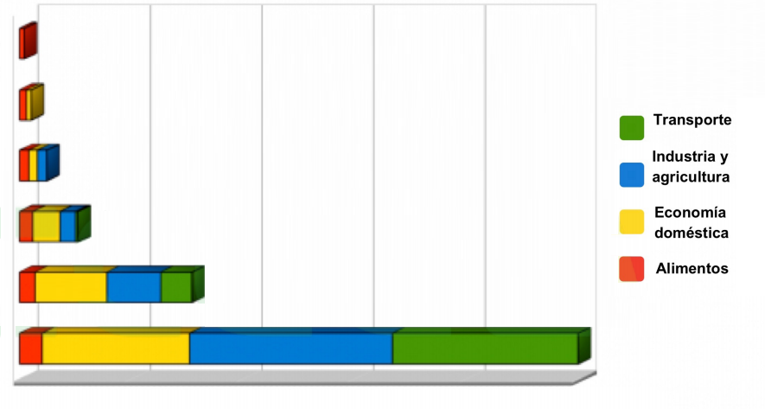
-Gestión y Eficiencia Energética-
Evolución en el consumo energético
Consumo de energía del hombre en sus diferentes etapas de desarrollo y según su actividad

Slide 18

-Gestión y Eficiencia Energética-
Eficiencia Energética
el confort de los usuarios
los servicios y actividades desarrolladas por los consumidores en sus instalaciones
La eficiencia energética es la disminución de los consumos de energía sin que vean afectados:

Slide 19
-Gestión y Eficiencia Energética-
Conlleva
Una mejora de los costes económicos
una mejora de la productividad de los procesos
Una optimización técnica de las instalaciones
Una disminución de la emisiones de gases contaminantes y de efecto invernadero
Pero…¿cómo saber si qué tan eficiente se trabaja?, ¿cómo saber si se es más eficiente que ayer, la semana pasada, el mes pasado?
Notes:
Índice. Duración aproximada charla 75-90 min

Slide 20

-Gestión y Eficiencia Energética-
Sistema de Gestión de Energía
“Conjunto de elementos interrelacionados o que interactúan entre sí para establecer:
La política energética
Los objetivos energéticos
Los procesos y procedimientos para alcanzar dichos objetivos”*
*ISO (Organización Internacional para la Estandarización, norma ISO-50001)
Debe de poder responder a las preguntas:
¿dónde?
¿cómo?
¿cuándo?
Se consume la energía eléctrica

Slide 21

-Gestión y Eficiencia Energética-
Sistema de Gestión de Energía
¿En qué consiste?
Tecnología
+
Aporte humano
________________________

Slide 22

-Gestión y Eficiencia Energética-
Sistema de Gestión de Energía
Tecnología:
Unidades de medida
Infraestructura
Software

Slide 23
-Gestión y Eficiencia Energética-
Medida,
Punto de partida, primera necesidad.
Sin Medida no hay Control.
Sin Medida no hay Retribución.
Notes:
Recordar medida esencial para control pero también para verificación de ahorros de las medidas de eficiencia energética adoptadas. Importante para ESE’s: sin demostración de ahorros no se cobra

Slide 24
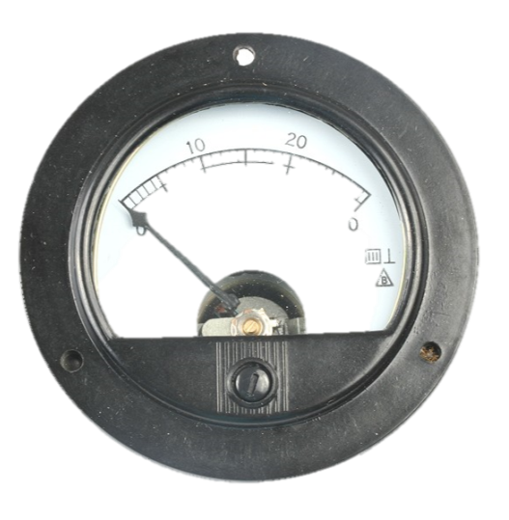
-Gestión y Eficiencia Energética-
MEDIDA
Punto de partida, Primera necesidad
“Cuando se puede medir aquello de lo que se habla y se puede expresar en números, se conoce algo del tema; pero cuando no se puede medir, cuando no se puede expresar en números, el conocimiento es pobre e insatisfactorio”
Lord Kelvin
Notes:
24
Una cita clásica. Ya hace más de 150 años que se hablaba de la necesidad de medir.

Slide 25
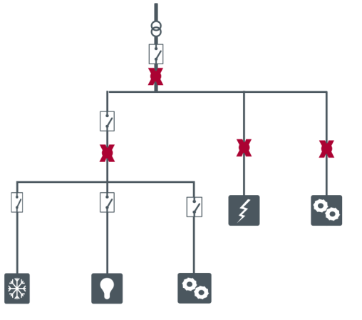
-Gestión y Eficiencia Energética-
4 cuestiones esenciales que no debemos olvidar antes de iniciar cualquier medida en campo
Punto partida
Qué
¿Dónde?
¿Cómo?
¿Cuando?
Fijar un objetivo de la medida para determinar qué parámetros hay que medir
¿En que punto de la instalación obtendré la información que necesito?
¿Cuál es el momento adecuado para obtener la información que necesito?
¿Tipo de analizador?
¿Tiempo de registro?
Notes:
Las 4 preguntas clave antes de iniciar cualquier medida. Aplicable especialmente para medidas con portátiles, pero naturalmente también a la hora de definir medidas con analizadores fijos.
Insistir en que aunque puedan parecer cuestiones obvias, es frecuente que muchos análisis no aporten la información que se estaba buscando, con la consiguiente pérdida de tiempo e incluso la necesidad de repetir el registro.

Slide 26


-Gestión y Eficiencia Energética-
Objetivos
Identificación
Método
Interpretación
Variables
Instalación más Eficiente
Distribución del consumo eléctrico por horarios (tarifas), usos (máquinas, oficinas)
Determinación picos de consumo (máxima demanda)
Comportamiento del factor de potencia (reactiva y armónicos)
Desequilibrio de consumo entre fases
Notes:
26
26
Posibilidades de objetivos que podemos plantearnos a la hora de definir una medición. Son ejemplos significativos, naturalmente hay más.

Slide 27

-Gestión y Eficiencia Energética-
Objetivos
Identificación
Método
Interpretación
Variables
Distribución cargas y selección puntos de medida
Punto acoplamiento a red distribución MT
Salida Transformador (con/sin batería condensadores si existe)
Subcuadros eléctricos - Diferenciación de usos energéticos
Cargas “Perturbadoras” (Armónicos, fugas diferenciales,…)
Notes:
27
27
Selección del punto adecuado de medida en función de lo que se quiera registrar. Típico ejemplo de disparo de diferencial en una línea final, mientras que se mide en cabecera y te mandan archivo para que se dé diagnóstico. Imposible de “ver” causa en registros.

Slide 28
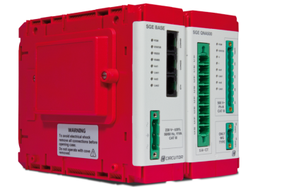
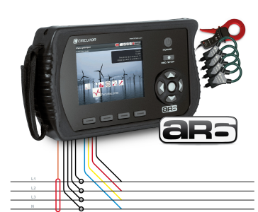
-Gestión y Eficiencia Energética-
Objetivos
Identificación
Método
Interpretación
Variables
Método de Medida
Tipo de red
  Tensión, Nº de fases
Tipo analizador
  Fijo/Portátil
  Registro de parámetros eléctricos / de armónicos / de eventos de calidad de servicio
Tiempos de registro
  Fenómenos transitorios
  Parámetros secuenciales / repetitivos
Notes:
28
28
Selección correcta del tipo de analizador adecuado a la medida y características de la red

Slide 29
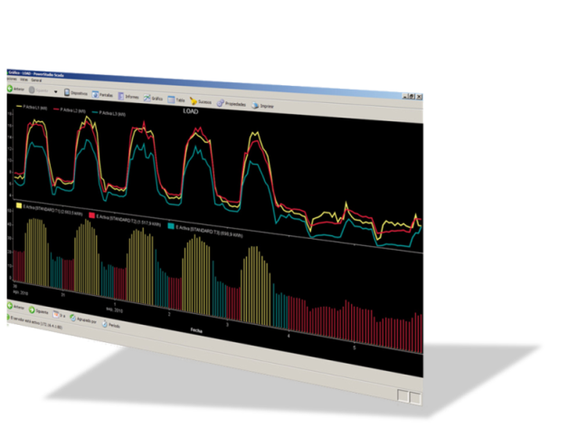
-Gestión y Eficiencia Energética-
Objetivos
Identificación
Método
Interpretación
Variables
Interpretación de datos registrados
Reconocimiento de Efectos o Síntomas:
  Adecuación de la contratación de los suministros de energía
  Correcta compensación de energía reactiva
  Analizar la posibilidad limitación de la demanda energética mediante control de potencia
  Determinar soluciones a los problemas provocados por perturbaciones: armónicos, defectos a tierra
Notes:
29
29
Posibilidades de interpretación y de conclusiones a partir de medidas. De nuevo algunos ejemplos significativos.

Slide 30
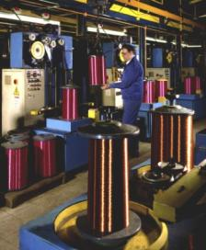

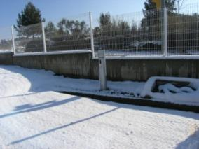

-Gestión y Eficiencia Energética-
Objetivos
Identificación
Método
Interpretación
Variables
Variables energéticas, internas o externas, que puedan afectar al sistema y/o a las mediciones:
  Nivel de carga de la instalación
  Temperatura ambiente u otros aspectos climáticos
  Tipología y complejidad del proceso productivo
  Nivel de ocupación (edificios)
Notes:
30
30
Importante tener en cuenta las variables energéticas, es decir, todos aquellos factores que de alguna manera puedan condicionar el resultado y las conclusiones de las medidas. Importancia de incorporar esas variables en cualquier informe que se vaya a efectuar, desde lo más básico hasta el nivel de auditoria completa.

Slide 31

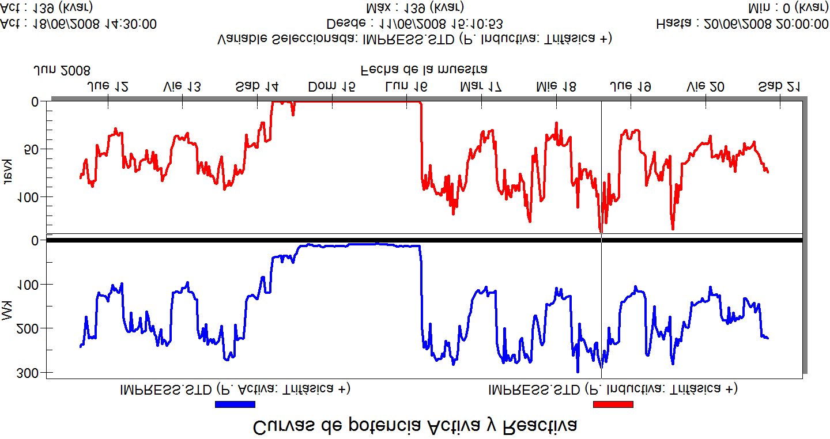
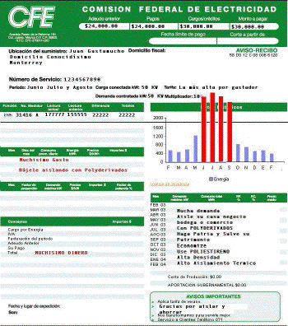
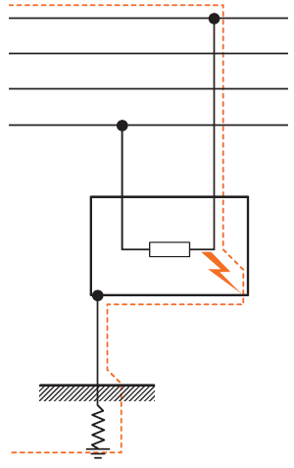
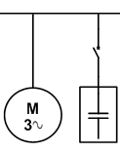
-Gestión y Eficiencia Energética-
Parámetros Eléctricos Básicos
V, A, kW, kW.h, kvarL.h, f.p., THD,…
Medida como Necesidad Esencial
¿QUÉ MEDIR?
Energía y Máxima demanda (base intermedia punta)
Control Continuo de la Compensación de Energía Reactiva
Notes:
Explicar que no sólo debemos pensar en medir los parámetros eléctricos “habituales”, el concepto medida y su necesidad esencial se aplica a diversos ámbitos. A modo de ejemplo, se comentará la monitorización de las corrientes de defecto y el control continuo del sistema de compensación de reactiva en una instalación.

Slide 32
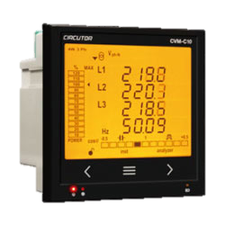
-Gestión y Eficiencia Energética-
Unidades de medida
CVM – C10
El CVM-C10 es un analizador de redes para panel en 96x96 mm con registro de energías compacto y con medida en 4 cuadrantes (Consumo y Generación). Adecuado para instalaciones de Media y Baja Tensión, tanto en circuitos trifásicos a 3 o 4 hilos, 2 fases con o sin neutro, conexiones ARON o sistemas monofásicos.
Medidor
Kwhorímetro
Analizador de redes
Un “circutor”
Características de visualización e interfaz:
Visualización rápida y simple usando un solo botón
Teclado capacitivo de tres teclas
Pantalla LCD retro-iluminada de alto contraste
Otras características:
Comunicaciones de serie RS-485 Modbus
2 salidas a transistor configurables para impulsos o alarmas
2 salidas a relé configurables como alarmas
2 entradas digitales para detección de estados lógicos
Permite selección de tarifas mediante comunicaciones
Precisión Clase 0.5 en tensión, corriente y potencia; 1 en energía

Slide 33
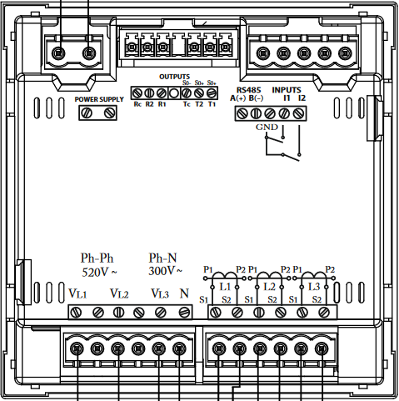
-Gestión y Eficiencia Energética-
Unidades de medida
CVM – C10

Slide 34
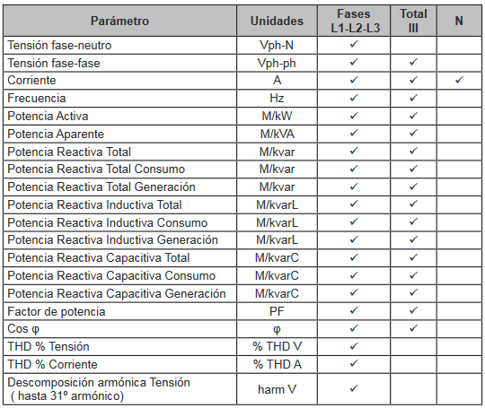
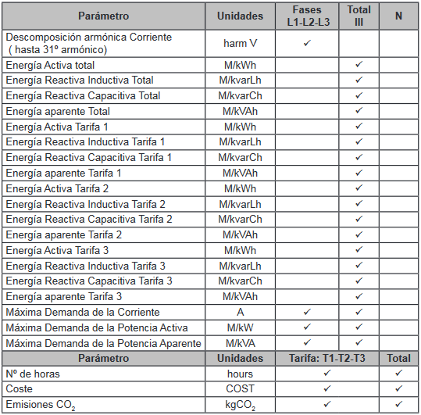
-Gestión y Eficiencia Energética-
Unidades de medida
CVM – C10

Slide 35
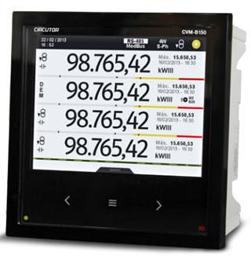
-Gestión y Eficiencia Energética-
Unidades de medida
CVM – B100 y B150
Características:
Formato 96x96 (CVM B100) y 144x144 (CVM B150)
Pantalla VGA con gran resolución y color
Protección frontal IP 65*
5 Entradas de tensión (3 fases + Neutro + Tierra) hasta 1000 V f-f
4 Entradas de corriente ITF
Precisión en Tensión, Corriente Clase 0,2
Precisión en Energías Clase 0,5S
Equipo expandible de hasta 4 módulos combinando entradas, salidas digitales, analógicas, Modbus/TCP, Mbus, LonWorks, Profibus, XML/web
Modular (posibilidad de conectar hasta 4 módulos de expansión)
Botones de desplazamientos táctiles
Fuente de alimentación universal
Punto de comunicaciones RS-485 (protocolo Modbus/RTU y BACnet)
Personalización de los parámetros a mostrar

Slide 36
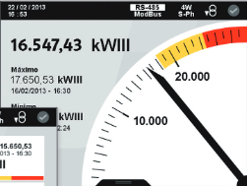
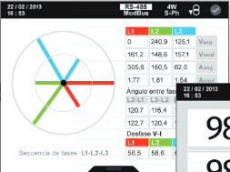
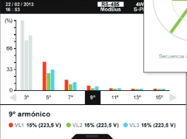
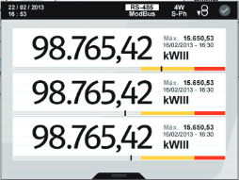
-Gestión y Eficiencia Energética-
Unidades de medida
CVM – B100 y B150

Slide 37
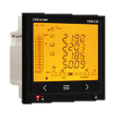




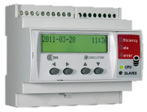

-Gestión y Eficiencia Energética-
Infraestructura
RS485
servidor
RS485
RS485
RS485
Servidor, convertidores, EDS´ y clientes dentro de la “misma” red
Número de usuarios ilimitado

Slide 38
-Gestión y Eficiencia Energética-
Software
Solución óptima como Software de Gestión de Energia
Imprescindible para verificación de mejoras y justificación de ahorros
Notes:
De nuevo recordar la necesidad de un software de gestión de energía para la verificación de mejoras y, sobretodo, justificación de ahorros que permitan determinar la retribución en caso de un contrato de una ESE o similar. Más adelante vuelve a surgir este tema y se amplía algo más.

Slide 39
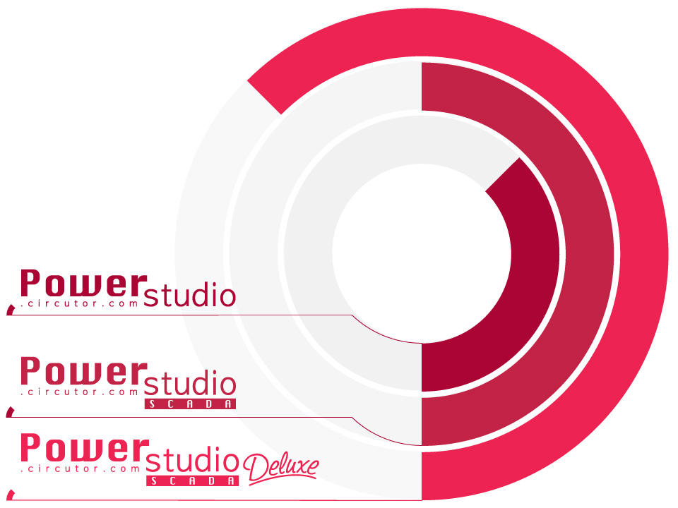
-Gestión y Eficiencia Energética-
Software
Niveles

Slide 40



-Gestión y Eficiencia Energética-
Software
Software:
      Plataforma de comunicaciones (motor):
      Permite mantener las comunicaciones ininterrumpidamente. Al trabajar como servicio de Windows®, únicamente se pierden las comunicaciones si se para el ordenador.
      Editor
      Al desvincular el editor de la plataforma de comunicaciones, se pueden editar las aplicaciones vía offline, facilitando la edición de las aplicaciones a los integradores. Esta acción permite editar las aplicaciones, ubicadas a kilómetros de distancia, que disponen de conexión a internet.
      Cliente PowerStudio
      Permite interactuar con el motor de comunicaciones, tanto para visualizar la aplicación, como para gestionar parámetros.

Slide 41
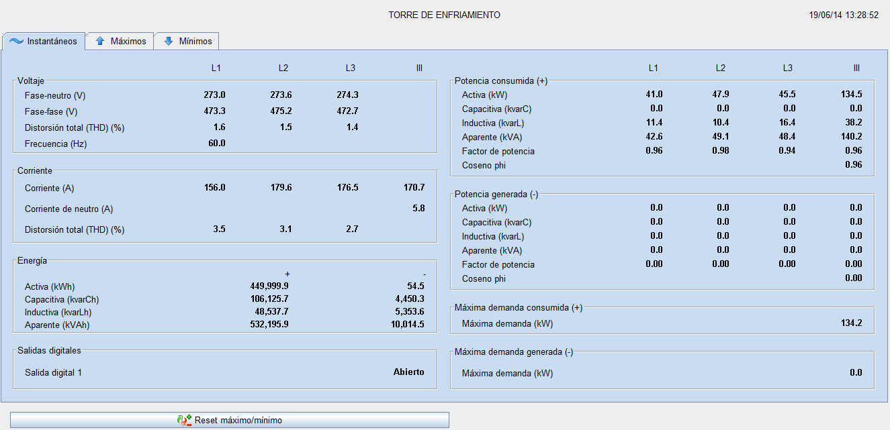

-Gestión y Eficiencia Energética-
Software
Variables en tiempo real
Visualización de todas las variables medidas en tiempo real de todos los equipos.

Slide 42
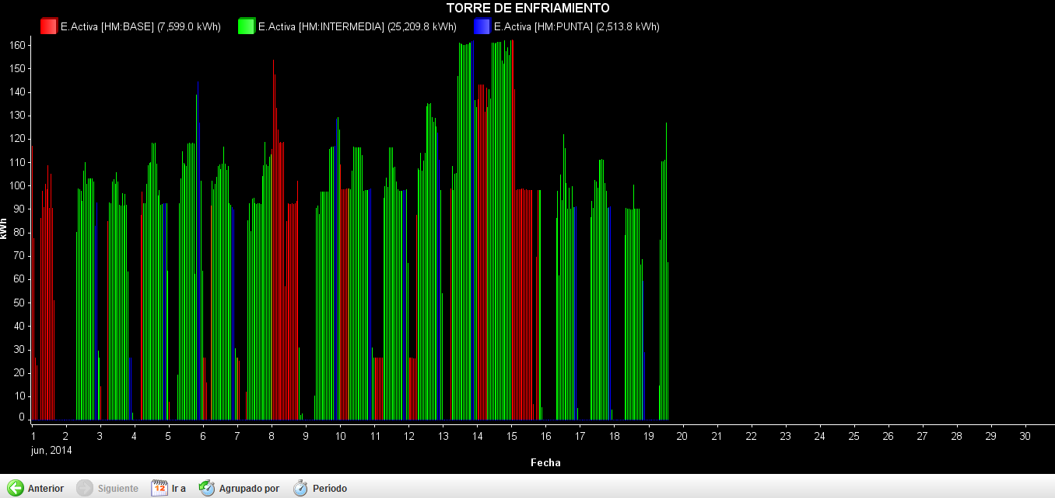
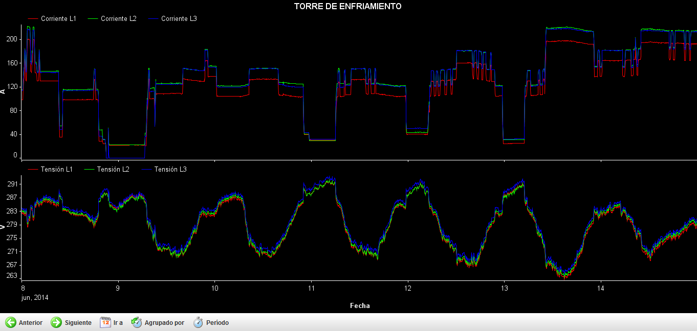
-Gestión y Eficiencia Energética-
Software
Graficas
Representación gráfica de los históricos registrados por el software. Permite configurar colores y disposición de forma individual.

Slide 43
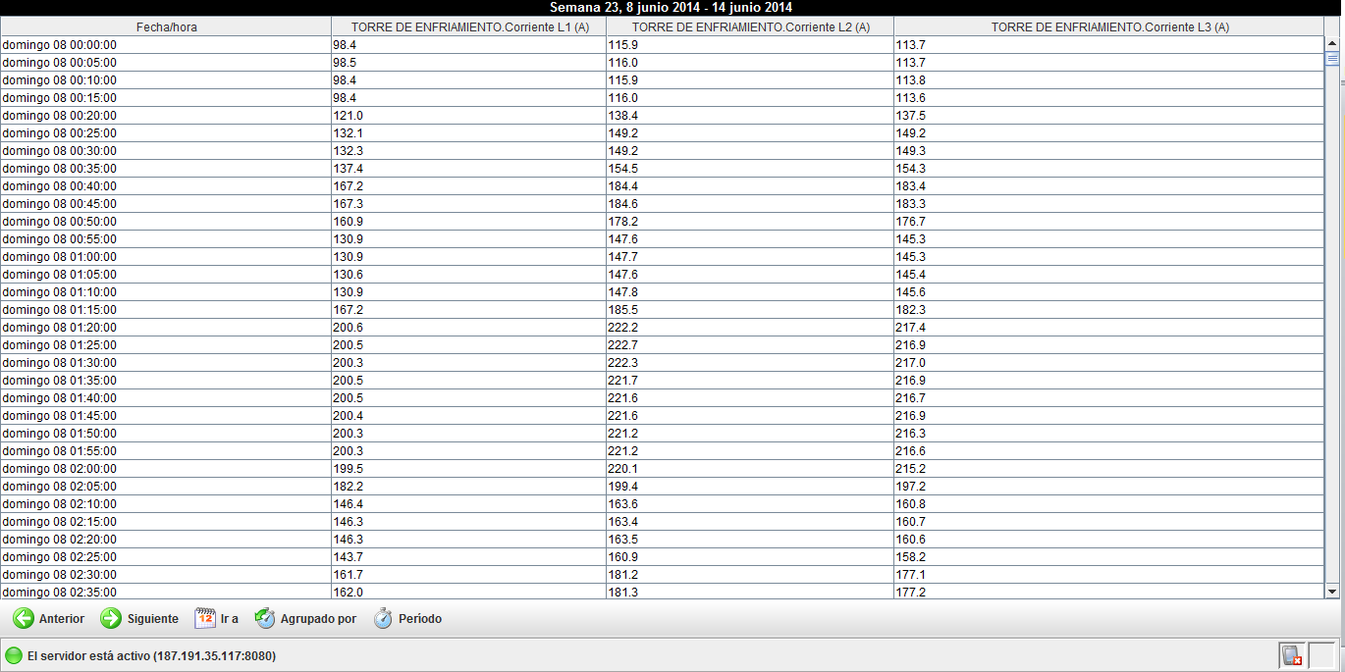
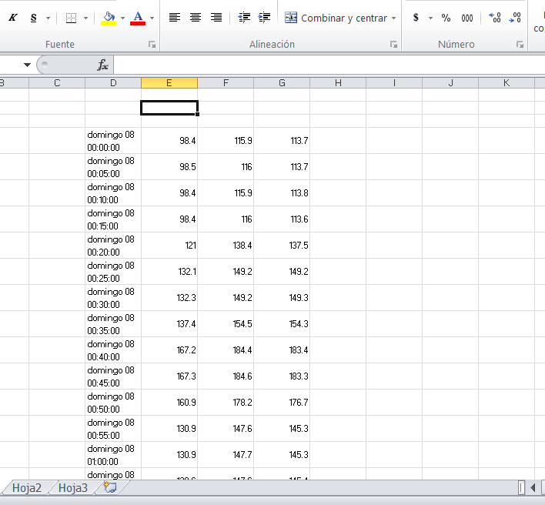
-Gestión y Eficiencia Energética-
Software
Tablas
Visualización de los datos mediante tablas, con posibilidad
de exportación a ficheros de texto o excell.

Slide 44
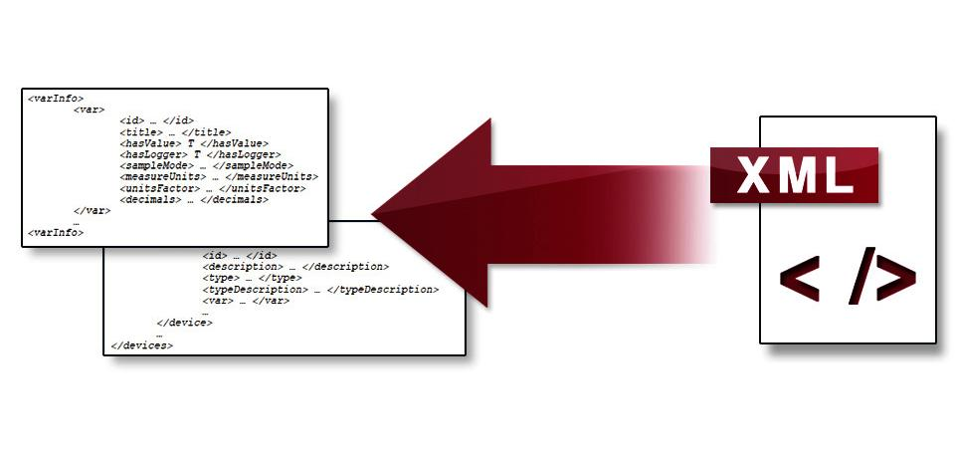
-Gestión y Eficiencia Energética-
Software
XML
Servidor XML para acceder a los datos remotamente.

Slide 45
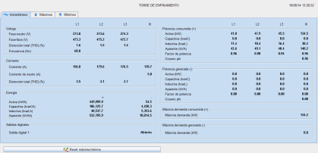
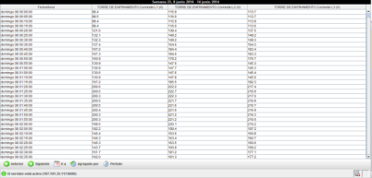

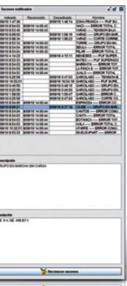
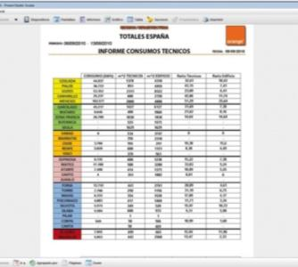
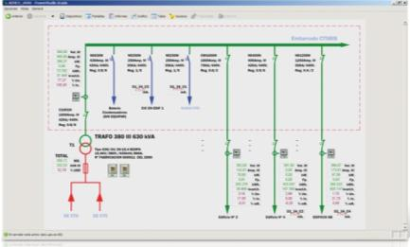
-Gestión y Eficiencia Energética-
Software
Datos en tiempo real, gráficas, tablas, xml, exportar…
+
Pantallas Scada, Informes (índices, facturas) Alarmas
__________________________________________________
PowerStudio Scada

Slide 46
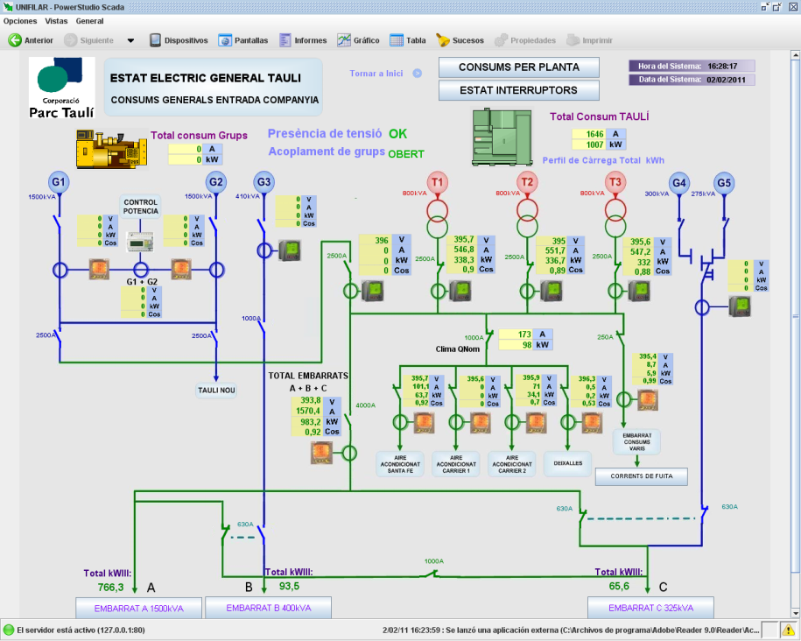
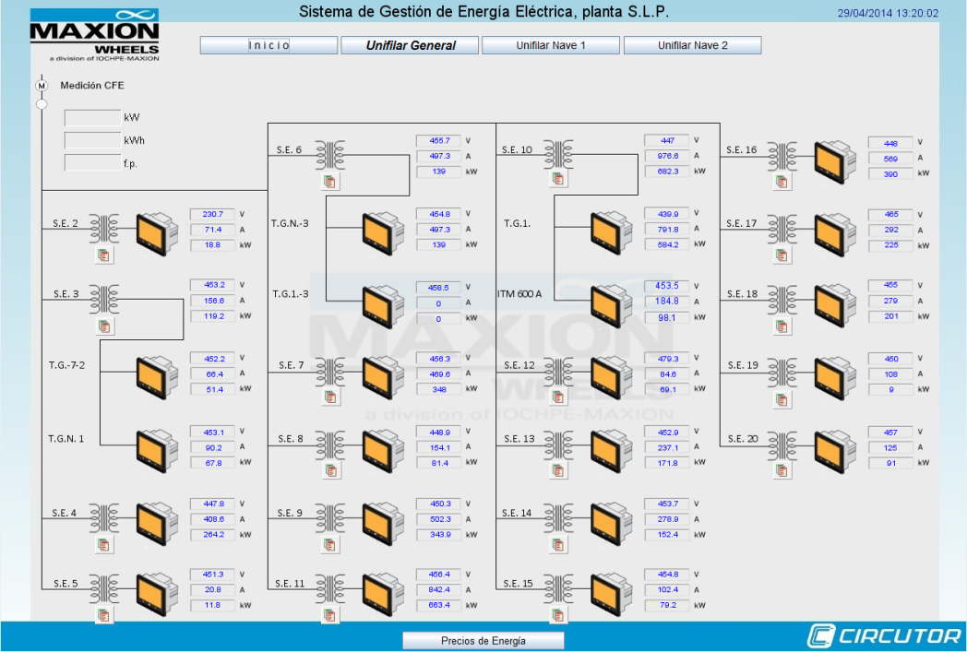

-Gestión y Eficiencia Energética-
Software
Pantallas SCADA
Con las pantallas SCADA se puede configurar todo tipo de ventanas interactivas, crear pantallas personalizadas y combinar diferentes parámetros de distintos equipos CIRCUTOR de forma sencilla.
PowerStudio Scada

Slide 47


-Gestión y Eficiencia Energética-
Software
Informes
PowerStudio SCADA permite la generación de informes para todo tipo de facturas, imputación de costes parciales, ratios de producción, etc..
PowerStudio Scada

Slide 48







-Gestión y Eficiencia Energética-
Software
PowerStudio SCADA Deluxe permite, además de todas las opciones de PowerStudio SCADA:
Interactuar con cualquier equipo de campo que disponga de comuniaciones con protocolo Modbus/RTU
Interactuar con cualquier aplicación SCADA de mercado mediante la opción de servidor OPC.
Realizar conexiones UDP, TCP.
Modbus Genérico

Slide 49

-Gestión y Eficiencia Energética-
Software
Referencias

Slide 50

-Gestión y Eficiencia Energética-
Software
Referencias

Slide 51

-Gestión y Eficiencia Energética-
Software
Referencias

Slide 52


-Gestión y Eficiencia Energética-
Software
Referencias

Slide 53


-Gestión y Eficiencia Energética-
Software
Referencias

Slide 54



-Gestión y Eficiencia Energética-
Software
Referencias

Slide 55


-Gestión y Eficiencia Energética-
Software
Referencias

Slide 56

-Gestión y Eficiencia Energética-
E D S
EDS,
Autómata energético

Slide 57



-Gestión y Eficiencia Energética-
E D S
Autómata Energético
Visualiza y almacena todos los parámetros eléctricos o físicos procedentes de cualquier equipo de la firma CIRCUTOR
8 entradas digitales
6 salidas de relé
Puerto RS485
Salida Ethernet
PowerStudio Embebido
Servidor Web incorporado

Slide 58


-Gestión y Eficiencia Energética-
E D S
Compensación energía reactiva
Contador de gas
Climatización
Contador de agua
Iluminación
Presencia
Otros usos
Sensor de puerta
Medida de parámetros eléctricos

Slide 59
-Gestión y Eficiencia Energética-
Control de Demanda
CONTROL DE POTENCIA

Slide 60

-Gestión y Eficiencia Energética-
Control de Demanda
EL PRINCIPIO
Recibo de CFE
?

Slide 61
-Gestión y Eficiencia Energética-
Control de Demanda
DEFINICIONES:
POTENCIA ACUMULADA DURANTE UN DETERMINADO PERIODO
En el mundo eléctrico, la demanda es el índice promedio del consumo en período de tiempo dado (es decir 15, 30, o 60 minutos). La demanda se mide usualmente en kilowatts (kW).
FACTOR DE CARGA: Factor de utilización de la demanda. Se obtiene de dividir el consumo de energía (KWH) entre el resultado de multiplicar la demanda máxima por el número de horas del periodo (KW*hrs)
MÁXIMA DEMANDA

Slide 62

-Gestión y Eficiencia Energética-
Control de Demanda
ANALOGIA:
En (a) el caudal del agua esta al maximo, llenando el cubo en un minuto. Si el caudal se reduce (b), se llenara el cubo pero tomará un mayor tiempo.
El flujo del agua es similar al flujo eléctrico, en el caso (a) se tiene una demanda más alta que en (b), lo cual analogicamente podriamos considerar como enecender varios equipos a la vez, obteniendo una alto valor de la demanda.
La cantidad total de agua en el cubo se puede comparar a la cantidad de energía usada (KWh).

Slide 63
-Gestión y Eficiencia Energética-
Control de Demanda
HM regionesCentral, Noreste, Noroeste, Norte, Peninsular y Sur
Del primer domingo de abril al sábado anterior al último domingo de octubre
Día de la semana | Base | Intermedio | Punta
lunes a viernes | 0:00 - 6:00 | 6:00 - 20:00 22:00 - 24:00 | 20:00 - 22:00
sábado | 0:00 - 7:00 | 7:00 - 24:00
domingo y festivo | 0:00 - 19:00 | 19:00 - 24:00
Del último domingo de octubre al sábado anterior al primer domingo de abril
Día de la semana | Base | Intermedio | Punta
lunes a viernes | 0:00 - 6:00 | 6:00 - 18:00 22:00 - 24:00 | 18:00 - 22:00
sábado | 0:00 - 8:00 | 8:00 - 19:00 21:00 - 24:00 | 19:00 - 21:00
domingo y festivo | 0:00 - 18:00 | 18:00 - 24:00
CONOCE TU TARIFA

Slide 64
-Gestión y Eficiencia Energética-
Control de Demanda
DEMANDA FACTURABLE
La demanda facturable se define como se establece a continuación:
DF = DP + FRI × max (DI - DP,0) + FRB × max (DB - DPI,0)
Donde:
DP es la demanda máxima medida en el periodo de punta
DI es la demanda máxima medida en el periodo intermedio
DB es la demanda máxima medida en el periodo de base
DPI es la demanda máxima medida en los periodos de punta e intermedio
FRI y FRB son factores de reducción que tendrán los siguientes valores, dependiendo de la región tarifaria:
Región | FRI | FRB
Baja California | 0.141 | 0.070
Baja California Sur | 0.195 | 0.097
Central | 0.300 | 0.150
Noreste | 0.300 | 0.150
Noroeste | 0.300 | 0.150
Norte | 0.300 | 0.150
Peninsular | 0.300 | 0.150
Sur | 0.300 | 0.150

Slide 65

-Gestión y Eficiencia Energética-
Control de Demanda
¿Por qué cuesta la demanda?:
1 lámpara de 100 W encendida durante 10 horas
10 lámparas de 100 W encendidas durante 1 hora
Energía: 1000 Wh
Demanda: 100 W
Energía: 1000 Wh
Demanda: 1000 W
INFRAESTRUCTURA: GENERACIÓN, TRANSMISION, DISTRIBUCION

Slide 66
-Gestión y Eficiencia Energética-
Control de Demanda
VENTANA DESLIZANTE

Slide 67
-Gestión y Eficiencia Energética-
Control de Demanda
DISMINUIR LOS CARGOS
LA DEMANDA, PRINCIPALMENTE LA DE HORARIO PUNTA, TIENE UNA REPERCUSIÓN DIRECTA SOBRE LA FACTURA DE ENERGÍA ELECTRICA.
LOGRANDO DISMINUIR LA DEMANDA EN DICHO HORARIO (4 HORAS EN INVIERNO Y 2 HORAS EN VERANO) SE LOGRA ABATIR CONSIDERABLEMENTE EL CARGO POR DEMANDA FATURABLE)

Slide 68
-Gestión y Eficiencia Energética-
Control de Demanda
¿QUÉ ES CONTROL DE LA DEMANDA?
Son aquellas medidas que tienden a limitar los niveles de demanda máxima, en razón de los precios tarifarios
La aplicación de estas medidas permiten reducir la demanda e incluso consumo de energía

Slide 69

-Gestión y Eficiencia Energética-
Control de Demanda
¿QUÉ ES CONTROL DE LA DEMANDA?
El objetivo de un control de potencia es no supera el limite de máxima demanda contratada y disminuir los cargos por demanda facturable.

Slide 70
-Gestión y Eficiencia Energética-
Control de Demanda
¿PORQUE CONTROLAR LA DEMANDA?
Reducción de costo de la energia consumida.
Eliminación de cargos por mala sincronizacion en la operación.
Ajuste de operación a carga contratada.
Optimización del proceso.
Uso racional de la energia.

Slide 71
-Gestión y Eficiencia Energética-
Control de Demanda
¿qué es un controlador de demanda?
Un controlador de demanda es un dispositivo con cierto grado de sofisticación que actúa sobre una señal, que temporalmente apaga cargas eléctricas predeterminadas, con el propósito de mantener la demanda máxima bajo control. Para el control se podrá empezar con algunas cargas importantes, no críticas, como calefacciones, aires acondicionados, refrigeradores, congeladores, iluminación no esencial, etc.. Posteriormente, de acuerdo a un estudio adecuado, incidir en algunas cargas de producción que permitan ser detenidas cierto tiempo. Por lo tanto la selección de cargas y el punto de demanda prefijado deben ser cuidadosamente seleccionados, para que no se afecte la producción o necesidades de operación de la planta.

Slide 72
-Gestión y Eficiencia Energética-
Control de Demanda
MÉTODOS DE FUNCIONAMIENTO
PREDICTIVO O INTELIGENTE:
Consigna
Energía (kWh)
Curva con control
Fin
Inicio
Periodo de integración
(t)

Slide 73
-Gestión y Eficiencia Energética-
Control de Demanda
CONTROL DE CARGAS
FUNCIONAMIENTO LIFO:
  El funcionamiento LIFO (Last Input First Output) la última carga en desconectar es la primera en conectar. Es decir un comportamiento lineal de control de cargas.
FUNCIONAMIENTO FIFO:
  El funcionamiento FIFO (First Input First Output) la primera carga en desconectar es la primera en conectar. Es decir un comportamiento cíclico de control de cargas.

Slide 74
-Gestión y Eficiencia Energética-
Control de Demanda
CONTROL DE CARGAS
Cargas candidatas a ser desconectadas
Compresores
Chillers
Resistencias
Aire acondicionado
Bombas de agua
Alumbrado
Extractores de humo
Maquinaria trabajando en vacío
Algunas de ellas pueden ser desconectadas por horario, otras por alarma de demanda. Algunas podrán combinar los dos métodos

Slide 75



-Gestión y Eficiencia Energética-
Control de Demanda
Controlador de máxima demanda
MDC-4
El MDC-4 dispone de entradas para la medida de corriente y de tensión.
Incorpora un visualizador de 2 líneas de 20 caracteres cada una, en el que es posible visualizar las variables eléctricas medidas y calculadas por el equipo, además de información particular del control de las salidas relé del equipo y del tiempo de funcionamiento de cada una de las cargas.
Esta información permite al usuario verificar que el funcionamiento del equipo es el deseado.
Indicadores luminosos muestran al usuario el estado de las salidas así como el estado de la CPU del equipo.

Slide 76


-Gestión y Eficiencia Energética-
Control de Demanda
Controlador de máxima demanda
MDC-20
Gestión hasta 6 circuitos locales y 48 circuitos ampliando con LM4 (vía comunicación)
Gestión por ventana deslizante o fija
Calendario de desconexiones
Simulación del comportamiento de la instalación

Slide 77
-Gestión y Eficiencia Energética-
Control de Demanda
Autómata Energético
EDS

Slide 78

-Gestión y Eficiencia Energética-
Control de Demanda
LM4A-2IO-M
Centralizador de señales analógicas y digitales
4 entradas analógicas 0…20 mA
2 entradas digitales
2 salidas de relevador
Alimentación universal
Conectividad con PowerStudio Scada

Slide 79

-Gestión y Eficiencia Energética-
Control de Demanda
LM4I-4O-M
Centralizador de pulsos y salidas digitales
4 entradas digitales optoaisladas.
4 salidas de relevador
Alimentación universal
Conectividad con PowerStudio Scada

Slide 80




-Gestión y Eficiencia Energética-
Control de Demanda
RS-485
Medidor
CFE
EDS
LM-4i/4o
LM-4i/4o
LM-4i/4o
TX/RX de pulsos
LM-4i/4o
Arquitectura Sistema de Gestión de Demanda
LM-4i/4o

Slide 81


Gracias
Por su atención
Notes:
81

